Slide 1
長文件中的SmartArt與表格
面授課程 第6堂
講師陳勇汀 (布丁老師)

Slide 2
Part 1.
長文件

Slide 3


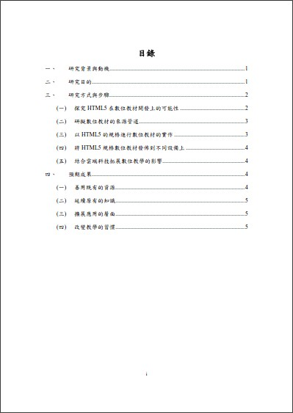
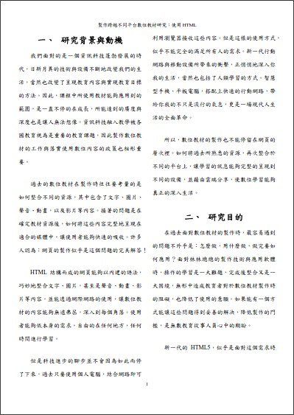
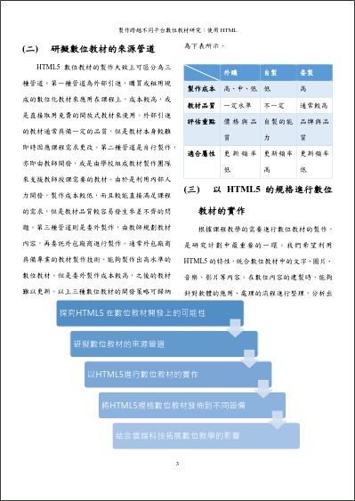
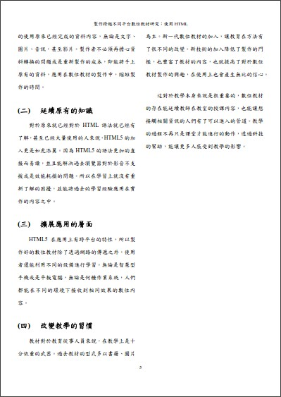
長文件：教材、報告、書籍
長文件
……
……
封面
目錄
內文
最後一頁

Slide 4
封面
標題
作者
日期
使用Word的
插入 > 封面頁

Slide 5
目錄
各章節標題
頁碼
使用Word的
參考資料 > 目錄

Slide 6
正文
使用Word的
插入 > 頁首
格式要統一
樣式
漂亮的表格
表格
豐富的圖片
SmartArt
使用Word的
插入 > 頁碼

Slide 7
排版
使用Word的
插入 > 頁首
使用Word的
版面配置 > 欄
使用Word的
插入 > 頁碼

Slide 8
製作順序
正文
圖片與表格
正文的樣式：佈景主題
目錄
封面
分節
欄
頁首與頁尾：頁碼
目錄：重新整理

Slide 9
Part 2.
Smart Art

Slide 10

Smart Art 組織圖
實作A
練習文件：6-A Smart Art 組織圖.docx
課程網頁 > 面授課程 第6堂 > 練習文件

Slide 11
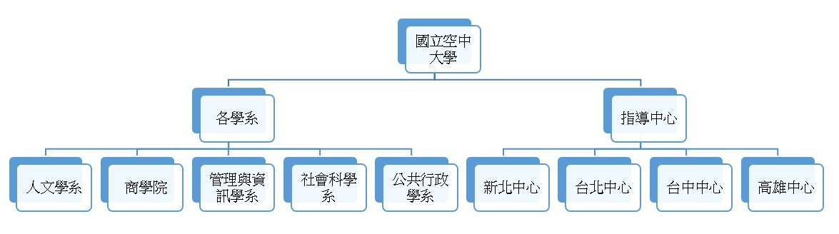


什麼是SmartArt？
組織圖
清單
流程圖
循環圖
階層圖
關聯圖
矩陣圖
金字塔圖
圖片
流程圖
關聯圖

Slide 12
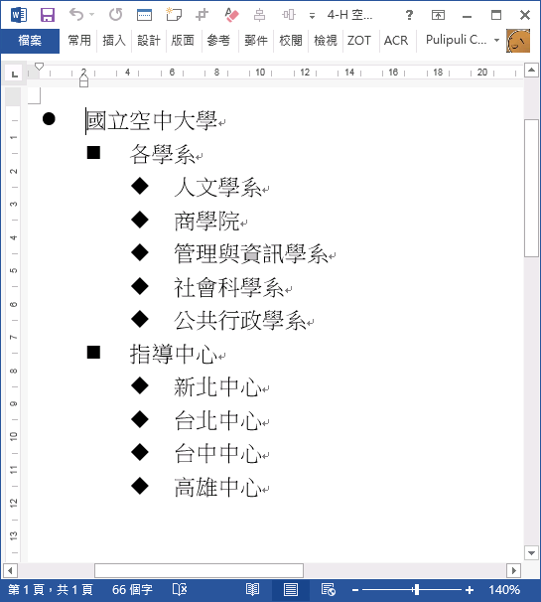
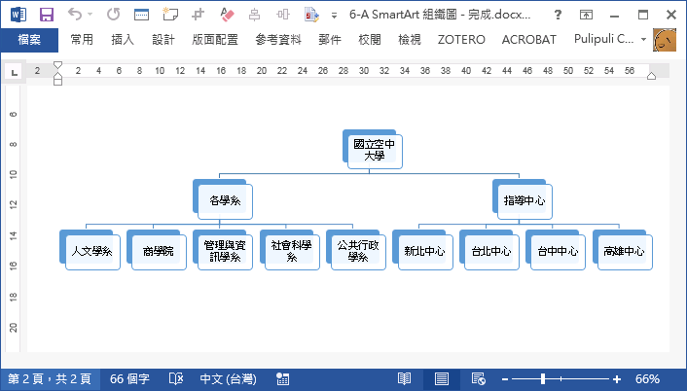
SmartArt 組織圖
目標
原件
成果

Slide 13

Smart Art 組織圖
步驟
開啟6-A SmartArt 組織圖.docx
[A-1] 插入 > Smart Art > 階層圖 > 階層圖, 將尺寸調整到頁面大小
[A-2] SMARTART工具 > 設計 > 文字窗格 在此鍵入文字：把階層文字複製貼上到文字窗格中

Slide 14
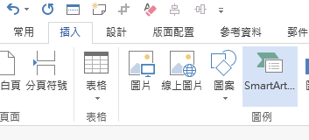
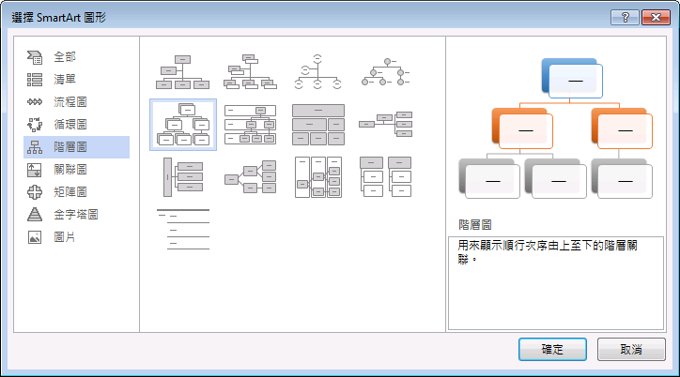
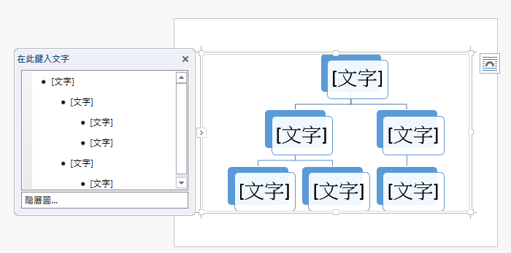
插入SmartArt組織圖
A-1
1
2
索引標籤 插入
SmartArt
階層圖
組織圖
調整SmartArt到頁面大小
4
3
5
6

Slide 15
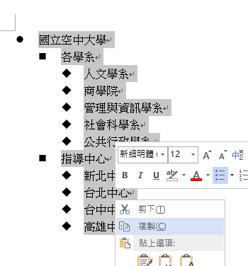
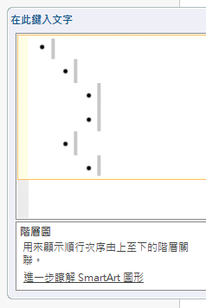
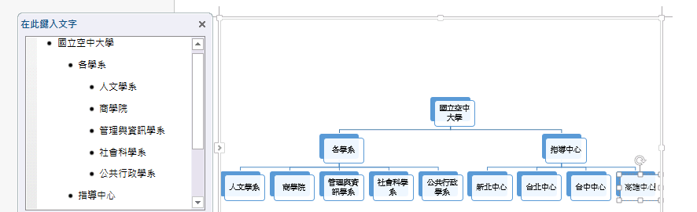
SmartArt > 在此鍵入文字
A-2
4
3
Ctrl
複製 組織架構 的文字
選取SmartArt
在此鍵入文字
Ctrl + A 全選
Ctrl + C 貼上
產生組織圖
A
Ctrl
1
C
5
6

Slide 16
Smart Art 流程圖
實作B
練習文件：6-B Smart Art 流程圖.docx
課程網頁 > 面授課程 第6堂 > 練習文件

Slide 17
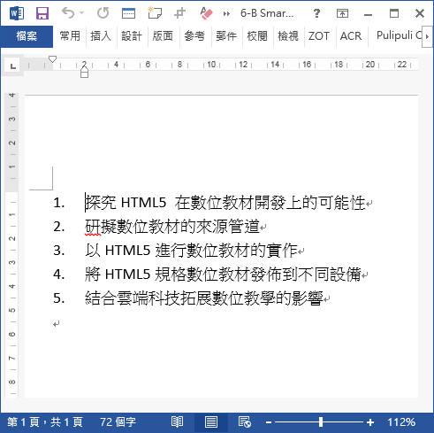
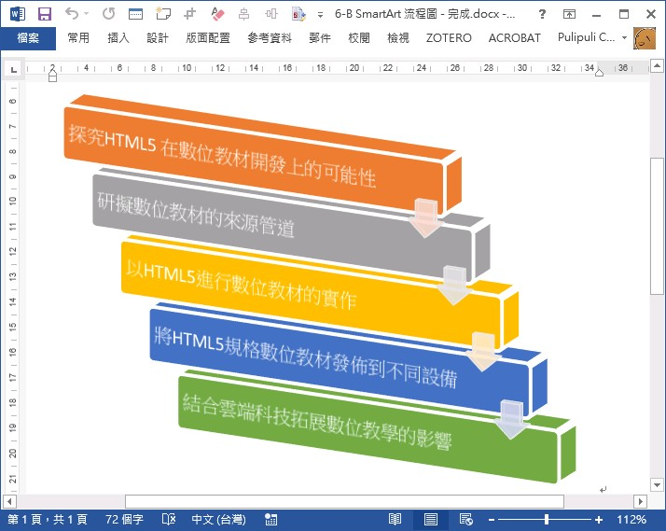
SmartArt 流程圖
目標
原件
成果

Slide 18
Smart Art 流程圖
步驟
開啟6-B SmartArt 流程圖.docx
[B-1] 插入 > Smart Art > 流程圖 > 交錯流程圖, 將尺寸調整到頁面大小
SMARTART工具 > 設計 > 文字窗格 在此鍵入文字：把階層文字複製貼上到文字窗格中
[B-3] 變更色彩 > [與鄰近同學選擇不同顏色] SmartArt 樣式 > [與鄰近同學選擇不同顏色]

Slide 19
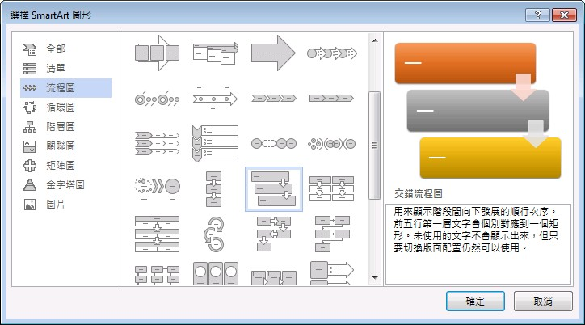
插入SmartArt 交錯流程圖
B-1
流程圖
交錯流程圖

Slide 20
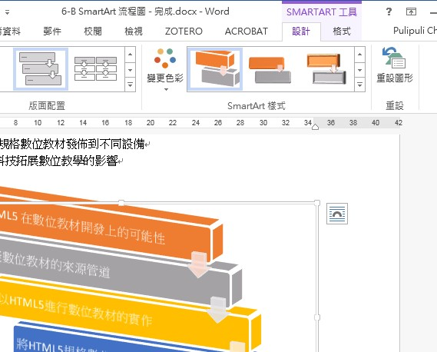
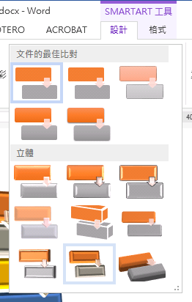
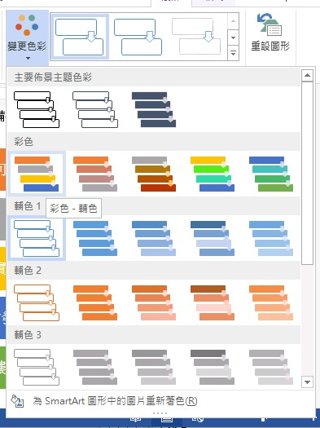
SmartArt：變更色彩與樣式
B-3
2
選取Smart Art
索引標籤 SMARTART工具
變更色彩
快速樣式
3
4
1

Slide 21
Smart Art 關聯圖
實作C
練習文件：6-C Smart Art 關聯圖.docx
課程網頁 > 面授課程 第6堂 > 練習文件

Slide 22
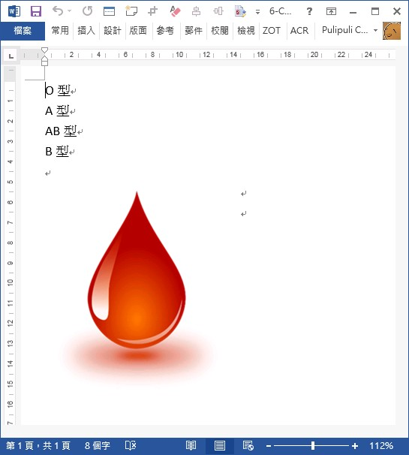
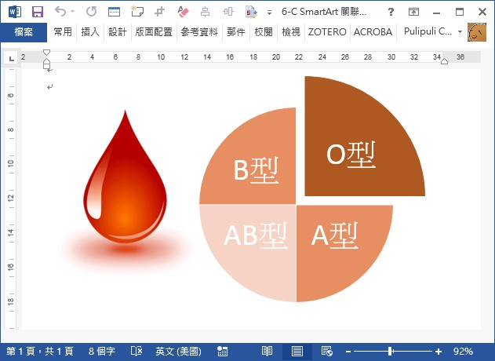
SmartArt 關聯圖
目標
原件
成果

Slide 23
Smart Art 關聯圖
步驟
開啟6-C SmartArt 關聯圖.docx
[C-1] 插入 > Smart Art > 關聯圖 > 基本圓形圖
SMARTART工具 > 設計 > 文字窗格 在此鍵入文字：把階層文字複製貼上到文字窗格中
變更色彩 > 漸層循環-輔色2 [自行選擇]
[C-4] 選擇右上角「O型」的餅，把餅放大

Slide 24
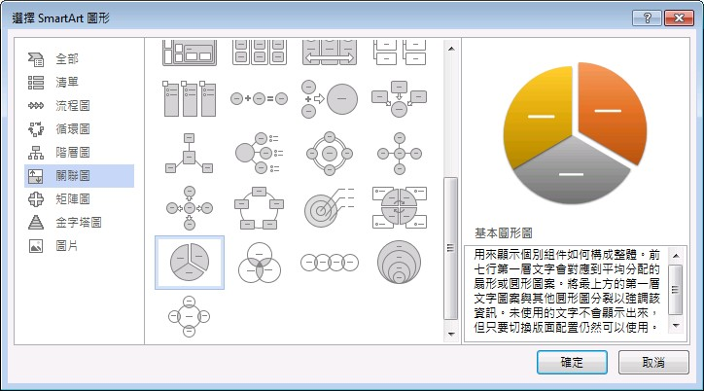
插入SmartArt 基本圓形圖
C-1
流程圖
基本圓形圖

Slide 25
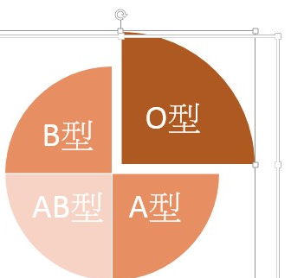
SmartArt：變更區塊的位置與大小
C-4
3
選取Smart Art
選取要變更的區塊
按住白色控點，改變大小

Slide 26
Part 3.
表格
實作B

Slide 27
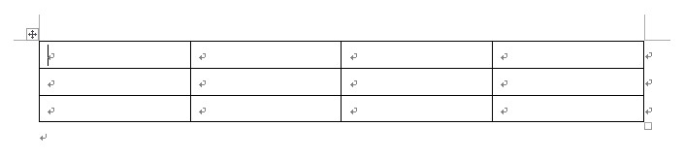
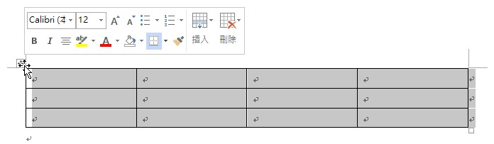
表格
選取表格/移動表格
選取之後

Slide 28
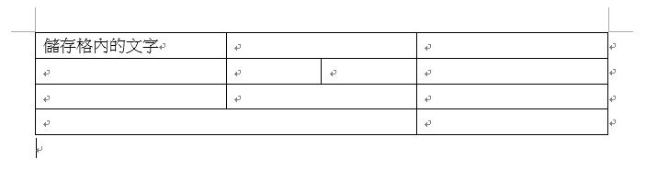
表格的組成：儲存格
輸入文字
分割儲存格
合併儲存格

Slide 29
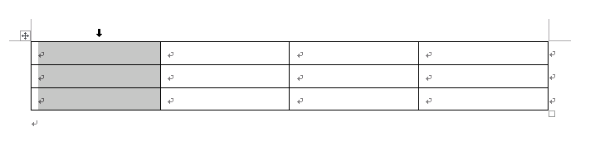
表格的組成：欄
欄
(滑鼠)選取欄
欄寬

Slide 30
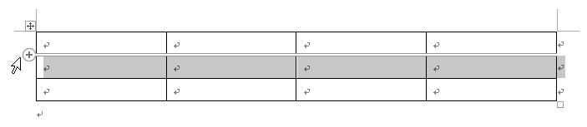
表格的組成：列
列
列高
(滑鼠)選取列

Slide 31

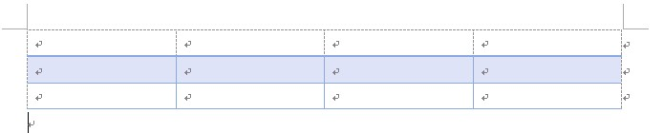

表格的樣式
網底顏色
框線：色彩, 樣式, 粗細

Slide 32
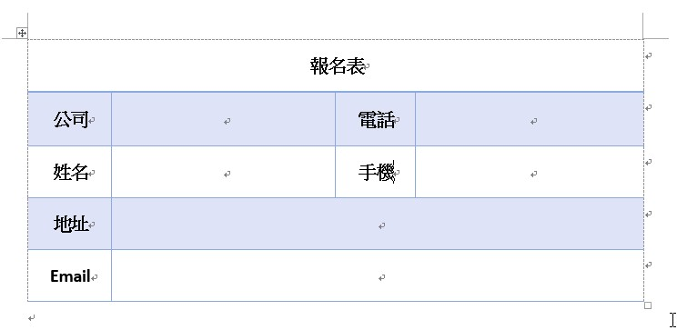
來製作報名表吧

Slide 33
報名表 前半部
實作D
練習文件：6-D 報名表.docx
課程網頁 > 面授課程 第6堂 > 練習文件

Slide 34
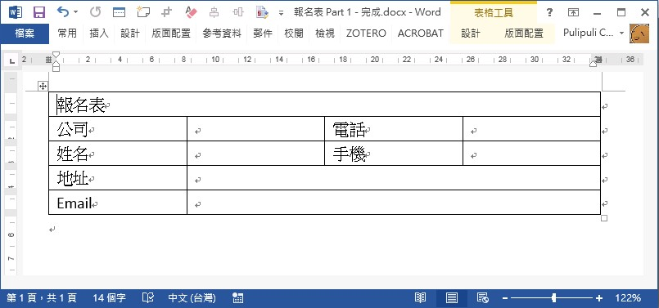
報名表 Part 1
目標
成果

Slide 35
報名表 Part 1
步驟
開啟 6-D 報名表.docx
[D-1] 插入 > 表格 > 4x4 表格
[D-2] 參考表格內輸入文字「公司」,「電話」,「姓名」,「手機」,「地址」,「Email」
[D-3] 在第一列之前 插入上方列 第一列的第一個儲存格輸入文字「報名表」
[D-4] 合併儲存格「報名表」、「地址」與「Email」

Slide 36
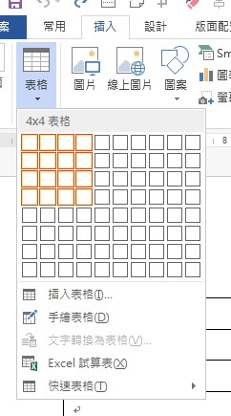
插入表格
1
D-1
2
索引標籤 插入
表格
選擇表格欄跟列的數量
3

Slide 37
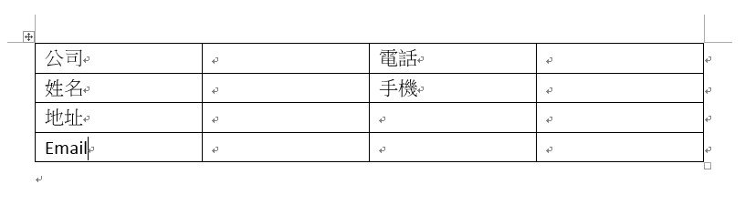
儲存格輸入文字
D-2
點選儲存格，
輸入文字

Slide 38
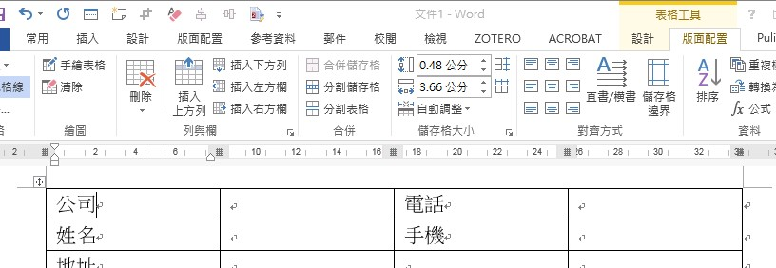
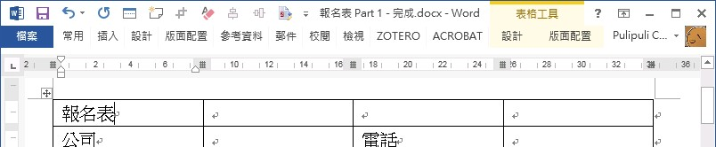
插入上方列
D-3
2
3
選擇第一列
索引標籤 表格工具 > 版面配置
插入上方列
輸入文字 「報名表」
1
4

Slide 39
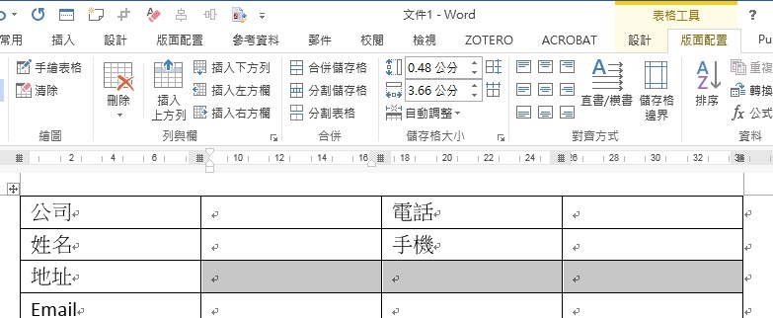
合併儲存格
D-4
用滑鼠左鍵選取要合併的儲存格 例：地址右邊的三格
索引標籤 表格工具/版面配置
合併儲存格
2
3
1

Slide 40
報名表 後半部
實作E
練習文件：前一份練習文件繼續

Slide 41
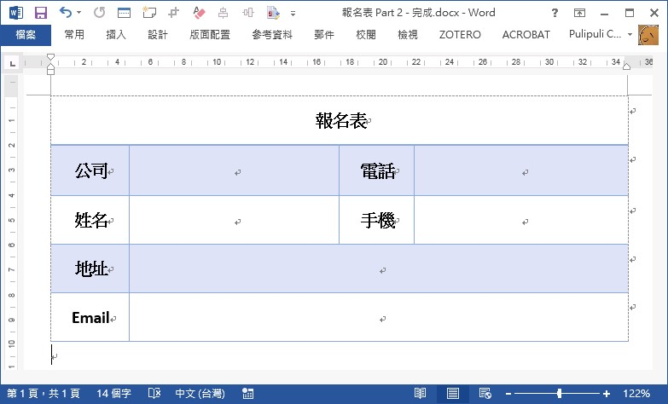
報名表 Part 2
目標
成果

Slide 42
報名表 Part 2
步驟
繼續前一份練習文件
[E-1] 調整欄寬：讓名稱的欄位比較窄，可填寫範圍欄位比較寬
[E-2] 調整整個表格的高度
[E-3] 表格工具 > 設計 > 表格樣式 > 格線表格 > 格線表格2 - 輔色5
[E-4] 選取表格; 表格工具 > 版面配置 > 對齊方式 > 對齊中央
把「電話」跟「手機」變成粗體

Slide 43
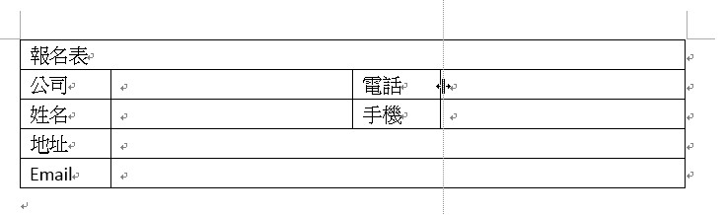
調整欄寬
E-1
滑鼠移到要調整的垂直格線上，確認滑鼠指標改變
按滑鼠左鍵拖曳
3

Slide 44
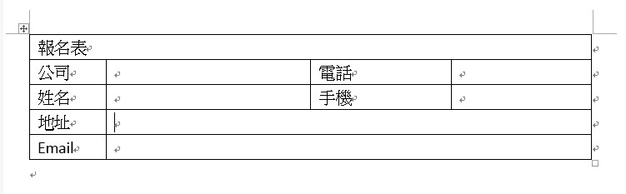
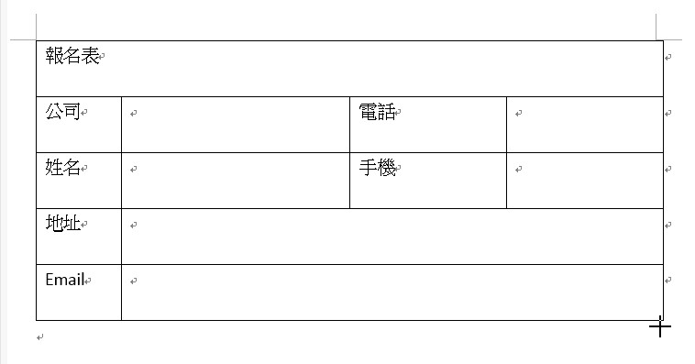
調整表格高度
E-2
1
選擇表格
找到表格右下角的白色方塊控制點
拖曳控制點改變表格高度
2
3

Slide 45
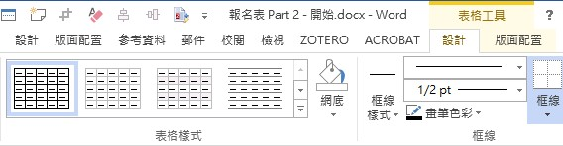
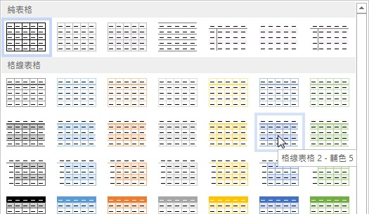
表格樣式
E-3
1
選取表格
索引標籤 表格工具/設計
表格樣式
選擇 「表格格線2-輔色5」
2
3

Slide 46
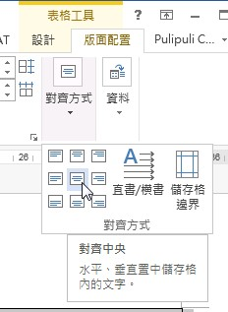
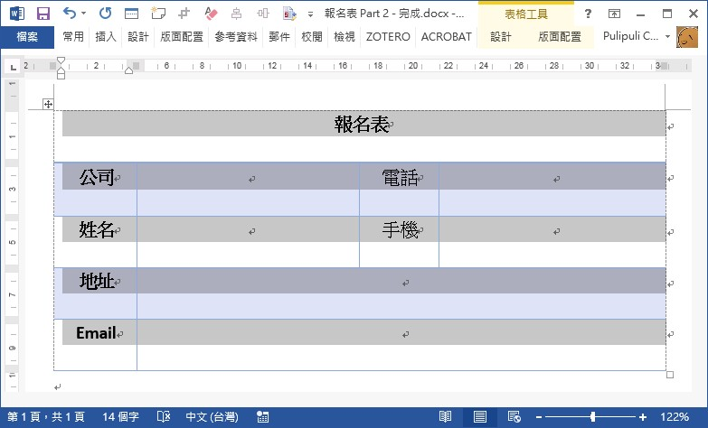
對齊方式
E-4
點選表格左上角十字箭頭控制點 > 選取表格
索引標籤 表格工具/版面配置
對齊方式
對齊中央
2
3
1
4

Slide 47
Part 4.
注音字型

Slide 48
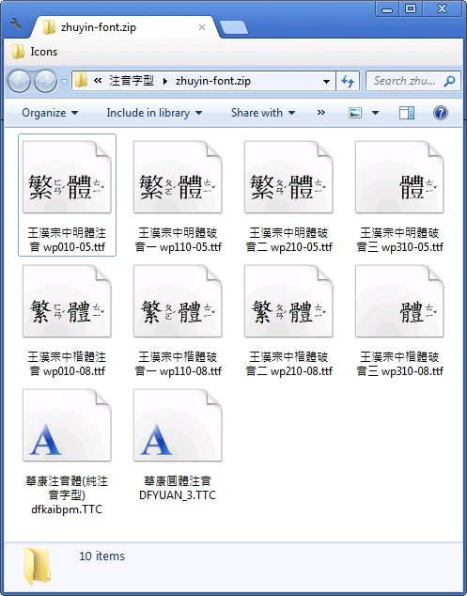
注音字型下載
下載：課程網頁 > 面授課程 第6堂 注音字型下載
注音字型：
王漢宗中明體注音
王漢宗中楷體注音
注音安裝方法：請看 面授講義 第3堂 實作B

Slide 49

注音與破音字
王漢宗中楷體與王漢宗中明體都有破音字的設計
注音
破音一
破音二
破音三
王漢宗中楷體注音
王漢宗中楷體破音一
王漢宗中楷體破音二
王漢宗中楷體破音三

Slide 50

感謝聆聽
下課囉！

